Slide 1
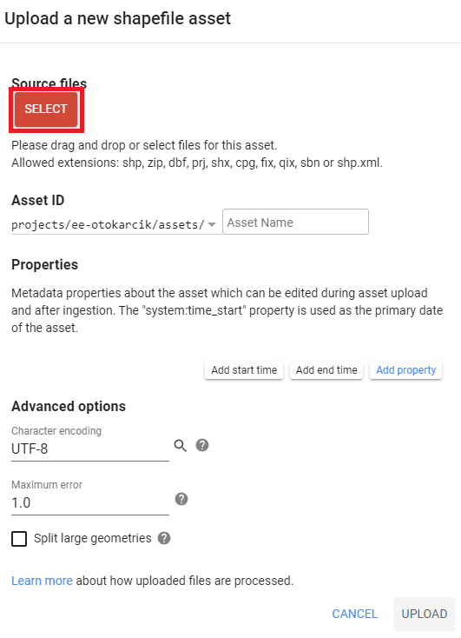
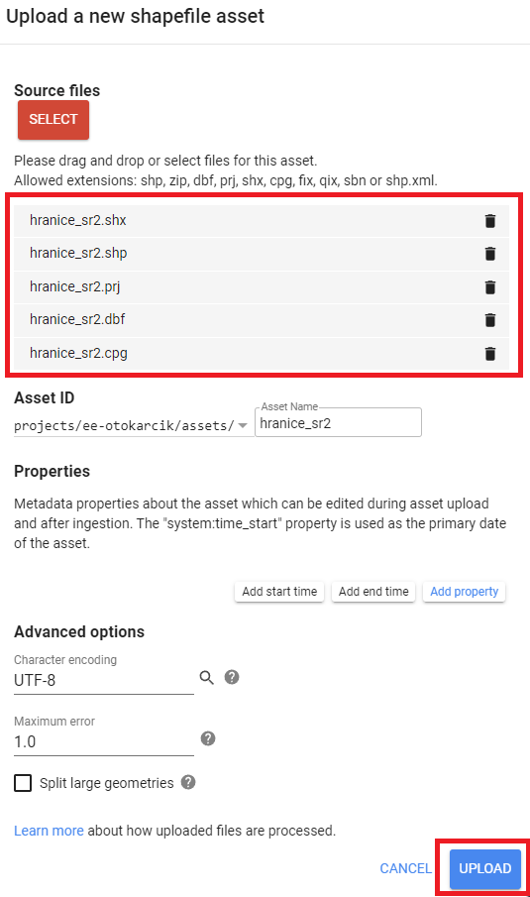
Nahratie vlastných vektorových dát do GEE (administratívnych hraníc SR)
1.
2.
3.

Slide 2
Import potrebných dát do skriptu (NASA SRTM Digital elevation, hranice SR)
1.
2.

Slide 3
Nastavenie geometrie pre tabuľku a pridanie administratívnych hraníc do mapového okna
var sr=table.geometry();
Map.addLayer(sr, {color:"black"}, "Hranica SR");

Slide 4
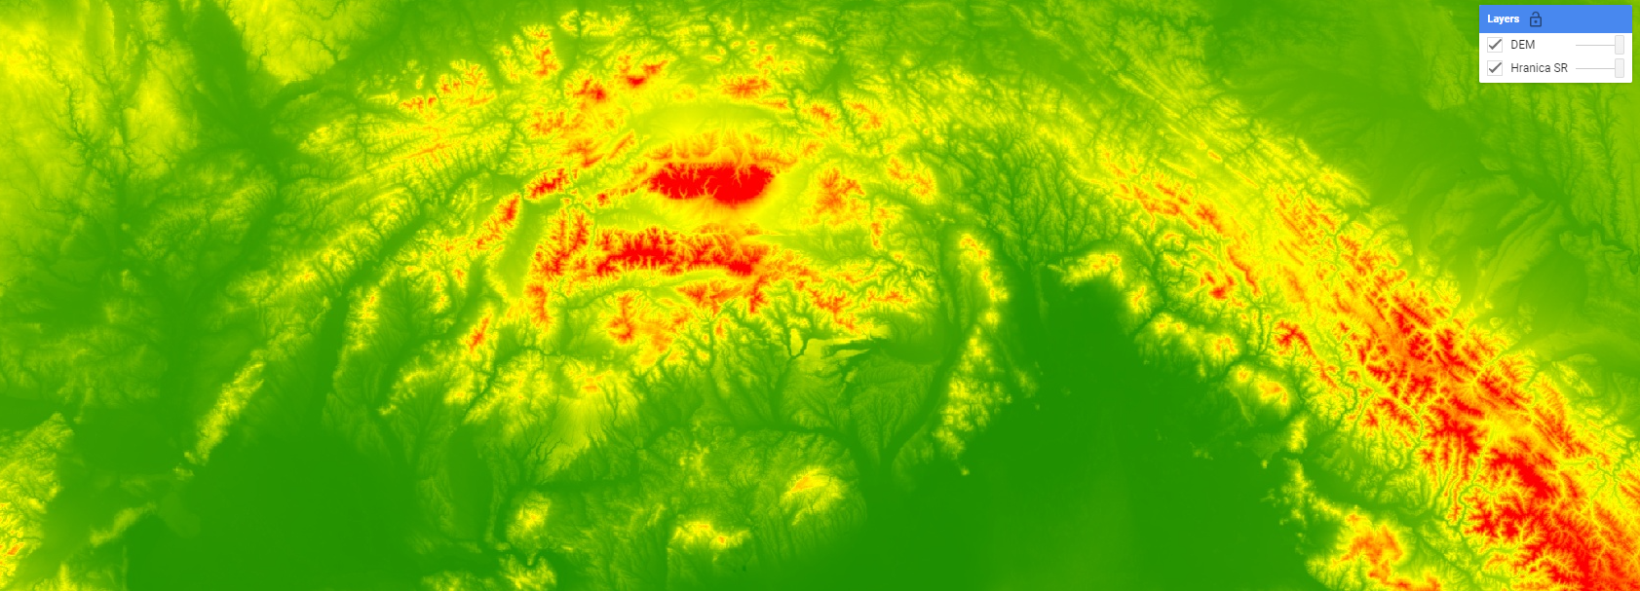
Pridanie DEM do mapového okna
Map.addLayer(raster, {min:0, max:1500, palette:"green, yellow, red"}, "DEM");

Slide 5
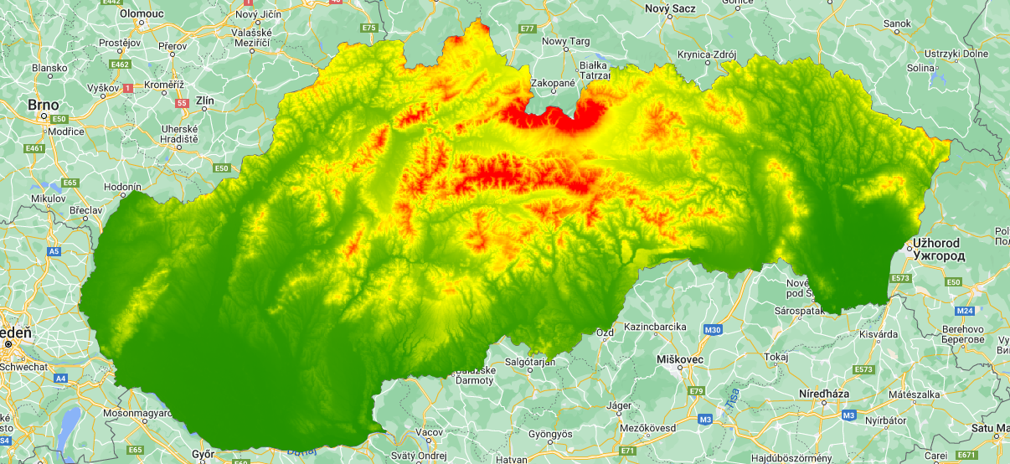
Orezanie DEM podľa hraníc SR
var clip_sr=raster.clip(sr);
Map.addLayer(clip_sr, {min:0, max:1500, palette:"green, yellow, red"}, "DEM_sr");

Slide 6
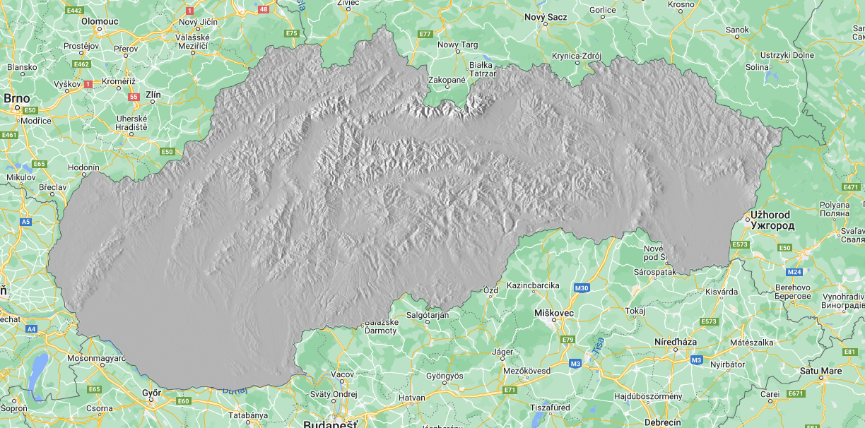
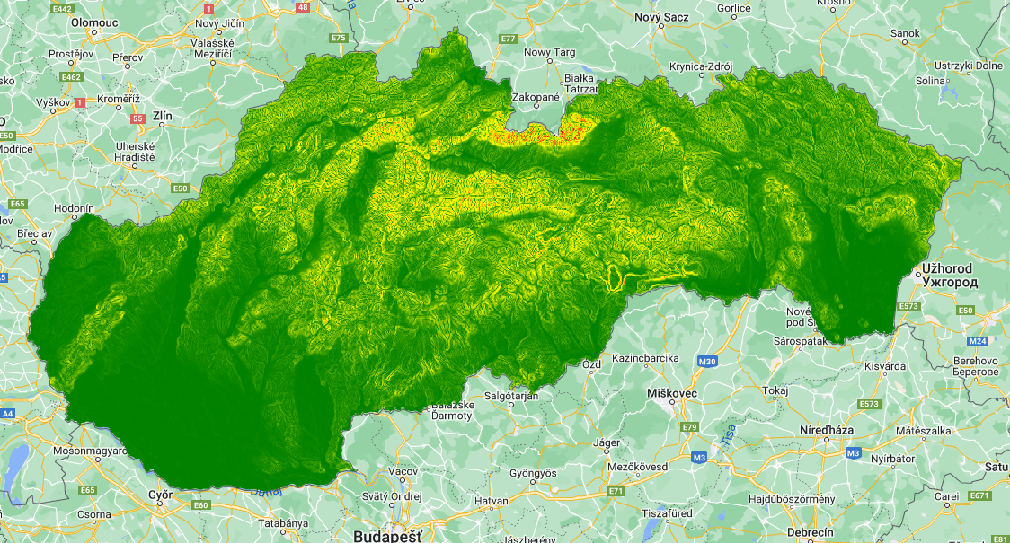
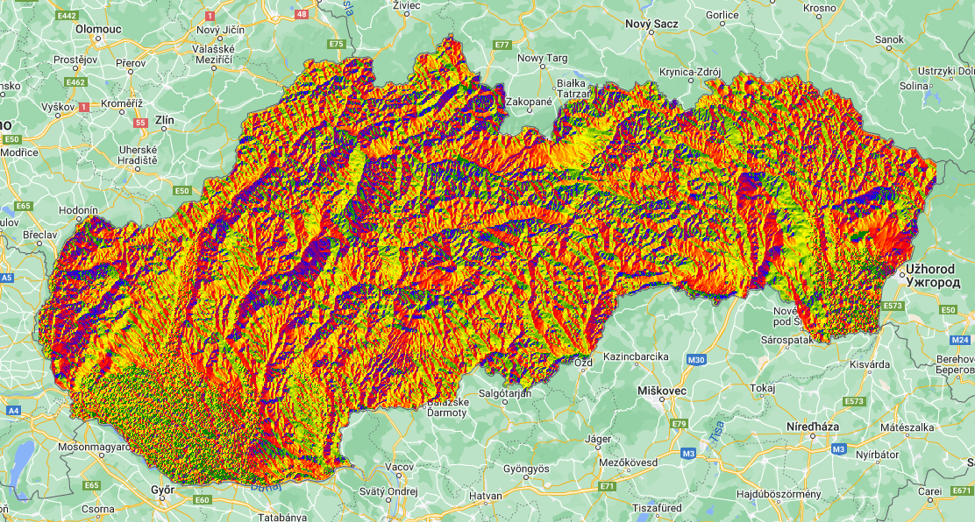
Analýzy terénu pomocou príkazu „ee.Terrain“ a pridanie výsledkov do mapového okna
var hillshade= ee.Terrain.hillshade(clip_sr);
var slope=ee.Terrain.slope(clip_sr);
var aspect=ee.Terrain.aspect(clip_sr);
Map.addLayer(hillshade, {min:0, max:255}, "Hillshade");
Map.addLayer(slope, {min:0, max:40, palette:"green, yellow, red"}, "Slope");
Map.addLayer(aspect, {min:0, max:360, palette:"green, yellow, red, blue"}, "Aspect");

Slide 7
Export mapy na disk
Export.image.toDrive({image: clip_sr, description: 'Digitálny výškový model SR', scale: 20, region: sr, maxPixels: 1e13,});

